Slide 1
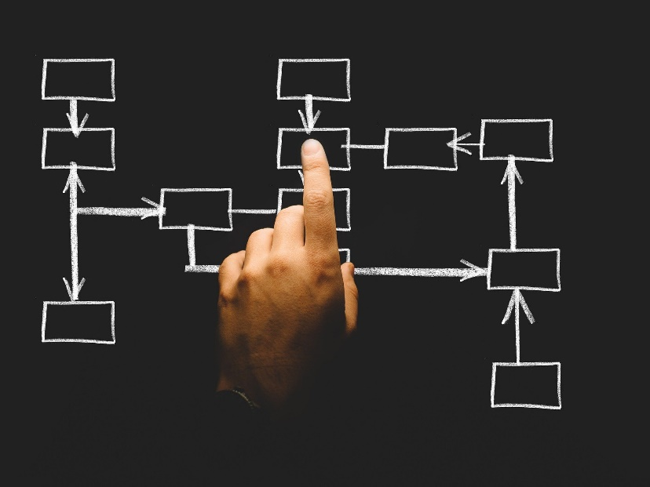
OPSTART VAN DE PE Blok 2: Organisatie van de PE
Handleiding voor de bedrijfsleider

Slide 2
INHOUD BLOK 2 – Organisatie van de PE
Info + Voorbereiding BL
Meer voor de bedrijfsleider
Organisatie van de PE
Missie en visie
Sociaal beleid
De afdelingen
De mensen
Werkafspraken
Aan de slag
Afsluiting
Meer blokken:
Introductie van de PE (1)
Commercie & Marketing (3)
Website + webshop (4)
Inkopen (5)
Boekhouding (6)

Slide 3
Over deze handleiding
Deze handleiding is onderdeel van een serie om een (online-) PE te op te starten.
Grijze pagina’s zijn docentenpagina’s. Deze staan vóór de bijhorende pagina’s voor trainees en zijn op Verbergen gezet. Linksboven in een docentenpagina zie je bij welke dia deze hoort.
BL = bedrijfsleider (begeleidende docent) / PE = practice enterprise / Trainee = student als werknemer in de PE
Zowel voor fysieke bijeenkomsten als voor online te gebruiken
Symbool voor Symbool voor
fysieke bijeenkomsten: online contact:
Aan te passen naar eigen wensen en de specifieke kenmerken van jouw PE
Symbool om e.e.a. aan te passen

Slide 4
Uitgangspunten
De opzet van de PE is afgerond
De onderdelen van het Stappenplan Opzet van een PE zijn allen ingevuld en in detail uitgewerkt.
Alle bedrijfsleiders hebben de Start to Practice-training gevolgd.
Blok 1 – Inwerkprogramma is met de trainees besproken. Indien dat niet het geval is is het raadzaam om te bekijken welke onderdelen daaruit alsnog besproken moeten worden in een of andere vorm moeten worden aangeboden.
Al aanwezig / bekend / vastgelegd tenzij is gekozen om al deze onderdelen samen met de studenten te bepalen
PE-naam
2 verkoopklare producten + bijhorende prijzen
Organigram + functiebeschrijvingen Zie voorbeeld-PE’s in Bibliotheek Opzetten
Processtroom is beschreven Zie voorbeeld-PE’s in Bibliotheek Opzetten
welke stappen zitten in het inkoopproces?
Welke stappen zitten in het verkoopproces? Welke documenten/systemen + welke afdeling doet wanneer wat?
Wie houdt e-mail bij / maakt taken van mails?

Slide 5
Doen
Pas deze presentatie aan in de huisstijl van jouw PE of jouw school
Bewerk de presentatie: vul aan met gegevens van de eigen PE en zaken die je belangrijk vindt en verwijder delen die je niet van toepassing vindt
Bekijk welke volgorde van de blokken voor jou het beste uitkomt. De blokken na blok 1 zijn niet afhankelijk van elkaar gemaakt
Als dit symbool op een pagina staat moet je zelf nog zaken aanpassen/toevoegen voordat je de dia aan je trainees laat zien.

Slide 6
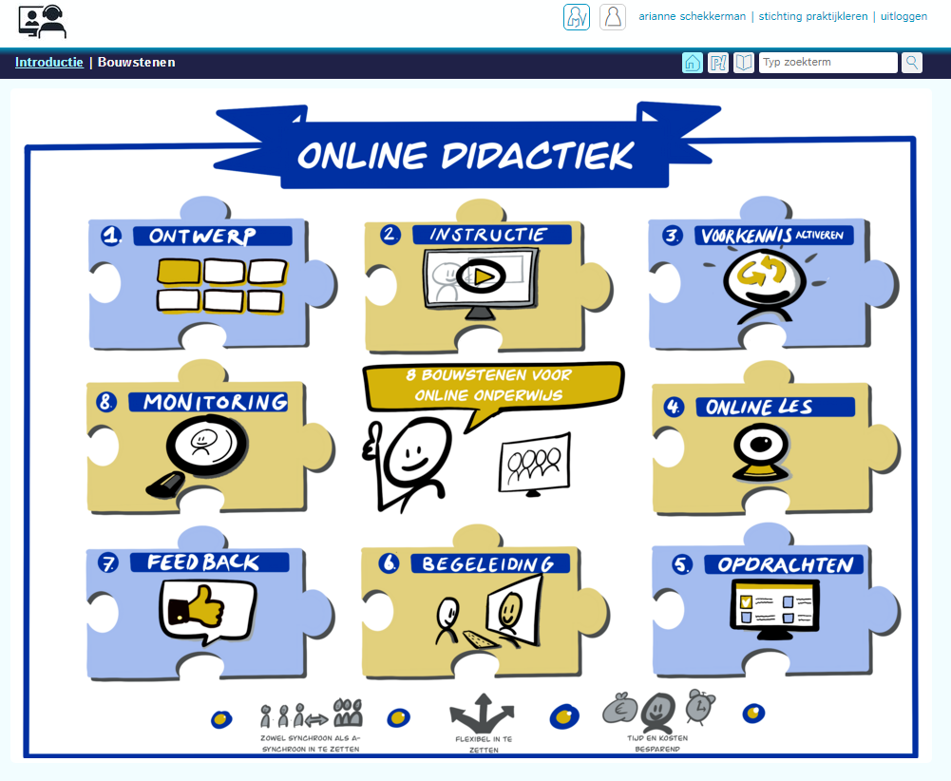
Tips
Bekijk de module online didactiek van Stichting Praktijkleren
https://www.stichtingpraktijkleren.nl/oo/online-didactiek/
(log in op de site van Stichting Praktijkleren)
Bekijk deze serie blogs over online lesgeven via MS Teams. Je vindt hier een schat aan informatie over alles wat Teams te bieden heeft en hoe je dat kunt inzetten voor educatieve online bijeenkomsten.
https://socialmediainhetmbo.nl/office365/microsoft-teams-handleidingen-voor-scholen/
Bron: Office 365 in het mbo
Ashwin Brouwer (Friesland College) en Annet Smith (Nova College) schrijven hier over Office 365 in het (mbo) onderwijs. Ashwin en Annet zijn beide Microsoft Innovative Educator Expert. Office 365 in het mbo is een publicatie van Social media in het mbo.
Bekijk deze tips over digitale etiquette voor MS Teams
https://www.managementsupport.nl/digitaal-werken/nieuws/2020/08/digitale-etiquette-microsoft-teams-10118681?_ga=2.3947440.1659834782.1597770034-2064962137.1597770034
Bron: Managementsupport.nl

Slide 7
OPSTART VAN DE PE Blok 2: Organisatie van de PE

Slide 8
Doel is om helder te krijgen wat de missie en visie van de PE zijn.
Dit kan vooraf door de BL(s) zijn bepaald maar het kan natuurlijk ook samen met de trainees worden besloten.
Handige hulpmiddelen:
De informatie over missie, visie en strategie op de site van de KvK
Het Canvas-businessmodel

Slide 9
MISSIE & VISIE
De missie & visie van onze PE
Handige hulpmiddelen:
De informatie over missie, visie en strategie op de site van de KvK
Het Canvas-businessmodel

Slide 10
Deze dia borduurt voort op de dia over afspraken/omgangsvormen in blok 1, Introductie van de PE.
In dat blok lag de focus op praktische afspraken.
Hier kan de focus liggen op hoe een prettig werkklimaat wordt bereikt. Laat de groep daarover nadenken/brainstormen. Laat hen tevens bedenken wie verantwoordelijk is voor de uitvoering vanbijpassende acties.
Suggesties:
Maak een smoelenboek
Stuur een beterschapsbericht bij ziekte van een trainee
Maak complimenten een onderdeel van het werkoverleg
….
Leg de afspraken vast in een document op het Google Drive- account wat bij de PE hoort.
Optie: wijs een trainee aan (bv de office manager) die de afspraken noteert.
Uit blok 1, Introductie van de PE
Cultuur/omgangsvormen
Tegen klanten: u of je?
Gebruik privé-gsm?
Pauzes: zelf te bepalen of centraal of …?
Toiletbezoek: melden of niet?
…
Afwezigheid: hoe + wanneer melden
Eten en drinken op het werk
…

Slide 11
SOCIAAL BELEID
Hoe gaan we in dit bedrijf met elkaar om?

Slide 12
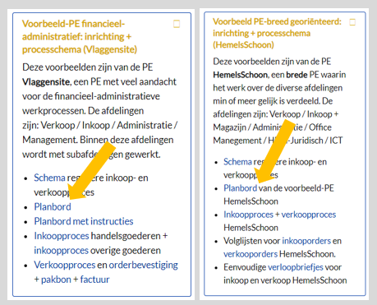
Toon een organigram van de PE (wel afdelingen, nog geen namen).
Doel: voor de trainees inzichtelijk maken welke afdelingen er zijn en hoe die met elkaar samenhangen.
Welke afdelingen zijn er en wat is de hoofdtaak van elke afdeling (in grote lijnen)?
Hoe weet de ene afdeling dat die iets moet doen nadat de andere afdeling het heeft voorbereid? Bv:
Hoe weet Magazijn dat de hele voorraad leeg verkocht is en er dus moet worden bijbesteld?
Hoe weet Administratie dat er een factuur moet worden verstuurd naar een bepaalde klant?
Koppel deze materie aan bijbanen van trainees om het minder abstract te maken.
Tip:
Gebruik de bestanden die in de Bibliotheek Opzetten/Voorbeeld PE’s zitten om de samenhang tussen afdelingen te laten zien.
Vooral de planborden (Trello) en volglijsten geven de samenhang weer.

Slide 13
DE AFDELINGEN
De afdelingen in onze PE
Welke afdelingen zijn er?
Welke afdeling doet wat wanneer?
Hoe lopen de lijntjes tussen de afdelingen?
Ofwel hoe weet iemand wanneer er wat moet gebeuren?

Slide 14
Bepaal of een trainee zelf mag kiezen op welke afdeling hij/zij start of dat ieder een afdeling toebedeeld krijgt.
Bepaal of er gewisseld wordt na .. weken.
Bij solliciteren ➔ Brieven? Gesprekken? Tijdspad?
Bepaal hoe de hoogte van het salaris wordt berekend of laat dit de groep of de afdeling HRM uitzoeken.
Tip: laat salaris per week uitbetalen! Dan ziet de trainee een direct verband tussen gewerkte uren en zijn salaris. Bovendien geeft dat terugkerende taken voor HRM en/of (salaris)administratie.

Slide 15
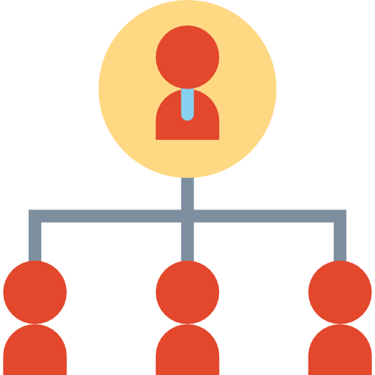
DE MENSEN
De mensen in onze PE
Wie werkt waar?
Solliciteren
Functiewissel na …
Salaris (weekloon)

Slide 16
Te openen bestanden en websites: zie bestand dagelijks te openen websites in Bibliotheek Ondernemen / Remote PE-bestanden
Gezamenlijke dagstart: zie voorbeeldfilmpje Dagstart in Bibliotheek Ondernemen / Remote PE
Inclusief bespreking actielijst/takenlijst. Wie registreert acties en taken? Wie zit het gesprek voor?
Wat te doen bij vragen ➔ collega’s / chatfunctie Teams / BL-mail ….
Waar werk opslaan ➔ in Google Drive bij PE-mail. Mappenstructuur?
Uitgevoerde werkzaamheden
Hoe/waar laten: in GoogleDrive/tonen op volgende overleg/…?
Wie werkt actielijst/takenlijst/planbord bij?
Wanneer bijwerken: meteen als afgehandeld/in volgende overleg /…
Mailen: altijd vanuit PE-mail / + voornaam / + afdeling / …
Organisatie thuiswerken door trainees
Welke momenten: vaste dagdelen/eigen keuze/…
Hoe vragen aan BL stellen?
Einde werkdag gezamenlijk afsluiten via ….
Zie in de Bibliotheek Ondernemen de mappen
Remote PE-bestanden (BL-only)
Remote PE-handige websites (BL-only)
Hierin vind je veel praktische tips voor het runnen van een PE op afstand

Slide 17
Voorbereiding Dagstart/werkoverleg
Maak een vaste indeling voor het overleg
Evalueer het gedrag van de trainees/afdelingen: mate van eigen initiatief/ zelfstandigheid/ verantwoordelijkheid nemen
Evalueer de uitgevoerde werkzaamheden: wat gaat goed en wat nog niet? ➔ focus op werkwijzen en proces in relatie tot gemaakte afspraken
Bekijk de actielijst/takenlijst/planbord van vorige keer: wat kan worden afgevinkt?
Zorg voor een nieuwe voorraad werkzaamheden voor komende week (zie Backlog voor inspiratie)
Zo snel mogelijk: wijs een notulist aan die actielijst/takenlijst/planbord bijhoudt (via schermdelen zodat iedereen mee kan kijken)
Complexiteit van werkoverleg en afspraken-actielijst kan toenemen naarmate de PE langer draait. Trainee kan dan ook rol van voorzitter op zich nemen.
Stel kwaliteitseisen aan de PE op (en bespreek ze) met de trainees en maak ze een vast agendapunt van elk overleg
Externe kwaliteitseisen/netwerkeisen: zie dit bestand
Interne kwaliteitseisen: door PE zelf op te stellen
Zodra je handelt: bespreek de actuele cijfers in MijnPE en wijs trainees meteen op de nieuwsberichten
Tip:
Check zelf op MijnPE regelmatig de nieuwsberichten van het central office aan alle bedrijfsleiders en de BL-chatbox

Slide 18
WERKAFSPRAKEN
Handig en efficiënt samenwerken
…

Slide 19
Wie doet wat …

Slide 20
AAN DE SLAG
PROGRAMMA VOOR VANDAAG
Werk samen met de personen van je afdeling d.m.v. …
Je werkzaamheden vind je op/in ….
Hulp nodig?
…
Einde werkdag ➔ gezamenlijke afsluiting
via:
tijd:

Slide 21
Evalueren eerste werkervaringen in de PE
Kan een trainee vinden wat hij nodig heeft?
Zijn de processen in grote lijnen duidelijk?
Weet de trainee wat te doen (de volgende werkdag)?
Hoe voelt de trainee zich in de PE?
Gebruik bijvoorbeeld: een poll /Google Forms/Kahoot/schrijven op Teams-whiteboard
Organisatie thuiswerken door trainees
Welke momenten: vaste dagdelen/eigen keuze/…
Hoe vragen aan BL stellen?
Beschikbaar voor vragen
Plan een moment (in het rooster) waarop je online aanwezig bent in de PE
Volgende online bijeenkomst
Datum en tijd
Wat moet trainee opgestart/gereed houden

Slide 22
AFSLUITING
Hoe was je werkdag in de PE?
Vragen en opmerkingen
Thuis werken voor de PE
Volgende bijeenkomst

Slide 23
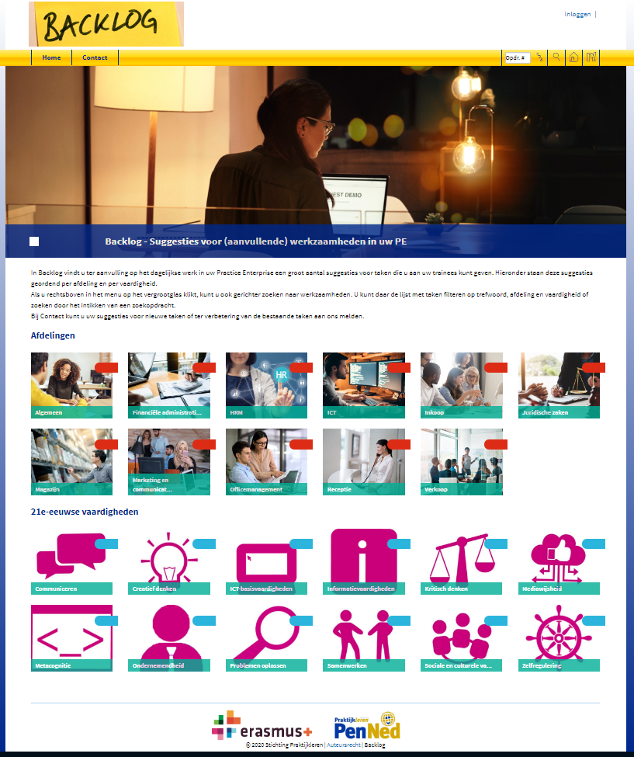
Backlog
Suggesties voor aanvullende werkzaamheden voor de trainees
soort opdrachtenbank
gesorteerd op PE-afdeling en op 21e-eeuwse vaardigheden
inclusief uitgebreide zoekfunctie
geen (voorbeeld)uitwerkingen erbij want of het product ‘goed’ is ligt aan de context van jouw PE. En misschien is het proces belangrijker dan de feitelijke output…
Ideeën voor nog meer werkzaamheden zijn welkom!
Docent-gericht, laat trainees dus niet inloggen op je BL-account

Slide 24
Externe kwaliteitseisen/Netwerkeisen aan de PE
Zie Bibliotheek Ondernemen / Map Bestanden voor Bedrijfsleiders (BL-only)

Slide 25
Handige informatie
Module online didactiek van Stichting Praktijkleren
https://www.stichtingpraktijkleren.nl/oo/online-didactiek/
Uitgebreide blogs over Teams in het onderwijs
https://socialmediainhetmbo.nl/office365/microsoft-teams-handleidingen-voor-scholen/
Filmpje: Een werkdag in een PE
Filmpje: online weekstart PE
Voor vragen of hulp:
Mail naar penned@stichtingpraktijkleren.nl

